Slide 1
Séance 2
Sciences et Etat.
La Royal Society et l’Académie royale des sciences

Slide 2
Bibliographie :
Roger Hahn, L’anatomie d’une institution scientifique. L’Académie des sciences de Paris, 1666-1803, Paris, Éditions des Archives contemporaines, 1993.
James McClellan, « L’Académie royale des sciences », C. Jacob (dir.), Lieux de savoirs. Espaces et communautés, Paris, Albin Mchel, 2007, p. 716-736.
Maria Pia Donato, « Faire corps : les académies dans l’ancien régime des sciences (XVIIe-XVIIIe siècles) », in Histoire des sciences et des savoirs, D. Pestre (dir.), vol. I, Paris, Seuil, 2015, p. 81-109.

Slide 3
I. Partie 1. Restauration, impulsion coloniale et Royal Society
1. Création et personnels
Chartes royales de Charles II (1662-1663) : The Royal Society of London for Promoting Natural Knowledge. (Londres)
Le vicomte William Brouncker (1620-1684) président, John Wilkins et Henry Oldenbourg (1619-1679) secrétaires.
« Nullius in verba » (traduction libre : « Ne croire personne sur parole »).
2. Promouvoir, organiser et publier les savoirs
Philosophical Transactions (1665) : tribunal des sciences
Validation des travaux et des techniques.
Concours et distribution de prix.
Correspondants en Angleterre et en Europe (réseaux).

Slide 4
3. Londres, les sciences et la conquête impériale
200 membres : réseaux politiques, administratifs et économiques (compagnies maritimes). Si la RS ne reçoit pas de financements réguliers, elles bénéficient pourtant d’importantes ressources.
Observatoire de Greenwich (1675)
Voyages et explorations scientifiques (Royal Navy et Bureau des Longitudes créé en 1714)

Slide 5
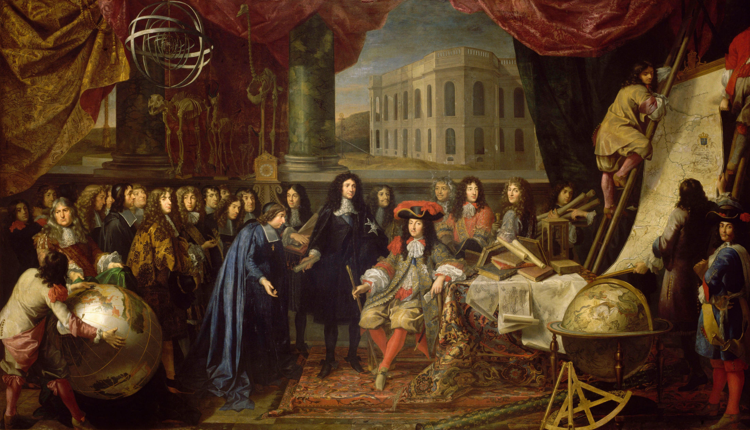
Partie 2. L’Académie royale des sciences (1666 – 1793)
Colbert présente les membres de l’Académie royale des sciences à Louis XIV en 1667, Charles Le Brun

Slide 6
Le mouvement d’académisation : les sciences au service de l’absolutisme
1635 : Académie française
1648 : Académie de peinture et de sculpture
Jean-Baptiste Colbert, Surintendant des bâtiments royaux, arts, tapisseries et manufactures (1664); Contrôleur général (1665).
Création en 1662 de la Manufacture des Gobelins (où sont rassemblés tous les ateliers de tapisserie de Paris en 1663 : 250 personnes), Manufacture de Beauvais pour la tapisserie (1664).
Création des compagnies commerciales et expansion coloniale (la « machine coloniale »)
François Regourd & James McClellan, The Colonial Machine: French Science and Overseas Expansion in the Old Regime, BREPOLS, 2011.

Slide 7
2. L’organisation institutionnelle (1666-1699). Un tribunal des
sciences
16 juin 1666 – Bibliothèque du Roi (rue de Vivienne)
Christian Huygens (La Haye, 1629-La Haye, 1695)
Janvier 1699 : nouveau règlement. Protection royale (pensionnés).
70 membres et 85 correspondants.
Secrétaire perpétuel en 1699 : Bernard Le Bouyer de Fontenelle (1657-1757), avocat, homme de lettres et courtisan
Rédaction de l’Histoire de l’Académie des sciences (1702), des Eloges et des Mémoires de l’Académie des sciences
Observatoire royal (1667) – Jean-Dominique Cassini (1625-1712)
Jardin du Roi

Slide 8
2. Les savants, l’Etat et la glorification royale
Académies de province : Arles (1668), Soissons (1674), Nîmes (1682), Angers (1685)
1682 : édit sur les « devins, magiciens et enchanteurs » et les « poisons »

Slide 9
Cartographier & Naviguer
Enquêter & Prévoir
Acclimater & Innover
Expertise et brevet : Descriptions des arts et métiers, faites ou approuvées par Messieurs de l'Académie royale des sciences : une collection d'ouvrages périodiques sur les métiers artisanaux, publiée à l'initiative de Colbert (dirigée par Réaumur à partir de 1709).
Les effets de l’Édit de Fontainebleau (1685) sur le monde des sciences.
3. Gouverner par les sciences

Slide 10
Conclusion : Académies et civilisation
A partir de 1700, diffusion du mouvement d’académisation en Europe et dans les colonies européennes : création de l’Académie de Saint-Pétersbourg en 1724, de Lisbonne en 1779, de l’American Philosophical Society à Philadelphie (1768) ou l’Académie des arts et des sciences à Batavia (Indes neerlandaises) en 1778.
Effets de Centralités et de périphéries à toutes les échelles :
en France, il reste des espaces périphériques de production et de diffusion des savoirs. Il ne faut pas croire en un « absolutisme » scientifique ou naturel.
En Europe, le mouvement académique dessine les frontières de « l’Europe civilisée » et participent à la hiérarchie culturelle et politique entre les peuples.

